Slide 1









Slide 2

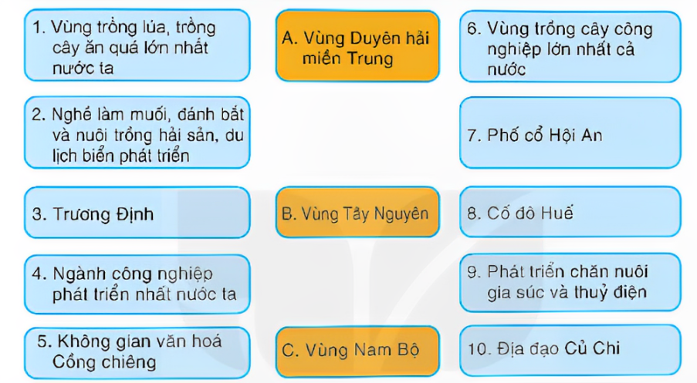
Lựa chọn thông tin phù hợp với ba vùng và ghi kết quả vào vở

